Slide 1
급여 관리 프로그램
5조 - 정윤의

Slide 2
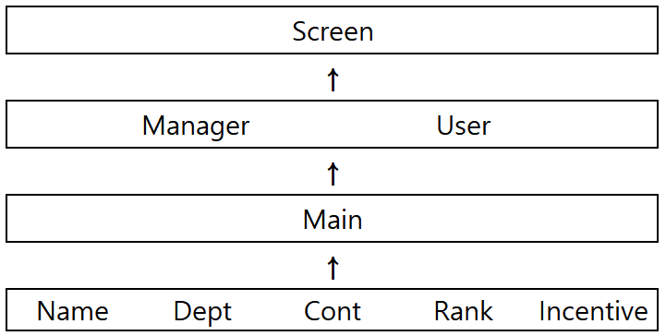
클래스 구조

Slide 3
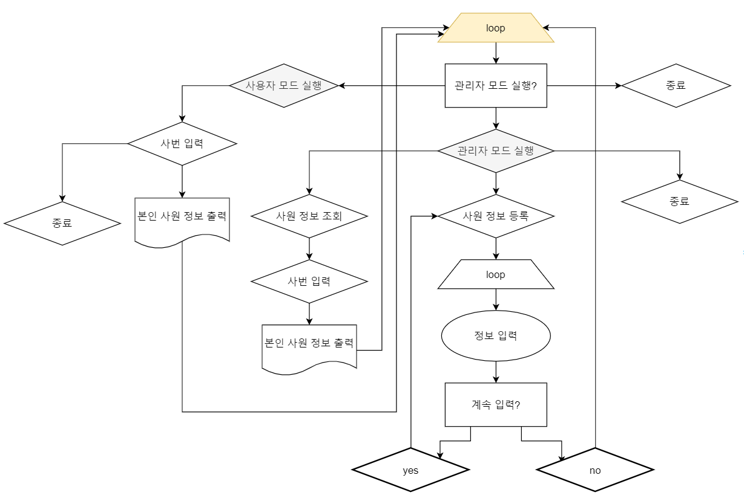
실행 구조
Home

Slide 4
급여 체계
기본급
2,000,000
급여 산출
급여 = 기본급 + 추가 급여 + 인센티브
계약 형태 | 추가급여
정규직 | 500,000
비 정규직 | 0
부서 | 추가급여
영업 | 300,000
개발 | 500,000
품질 | 0
직급 | 추가급여
부장 | 차장 + 300,000
차장 | 과장 + 300,000
과장 | 대리 + 300,000
대리 | 사원 + 300,000
사원 | 0
ex) 영업 팀 정규직 대리의 월 급여는 3,100,000원
Home

Slide 5
사원 번호 발급 체계
사원 번호 발급 체계
사원 번호 = “부서 코드” + “직급 코드” + “계약 형태 코드” + “정보 등록 순서”
계약 형태 | 계약 형태 코드
정규직 | 500,000
비 정규직 | 0
부서 | 부서 코드
영업 | 300,000
개발 | 500,000
품질 | 0
직급 | 직급 코드
부장 | 차장 + 300,000
차장 | 과장 + 300,000
과장 | 대리 + 300,000
대리 | 사원 + 300,000
사원 | 0
ex) 세 번째 입력 된 영업 팀 정규직 대리의 사번은 10213
Home

